Slide 1
РЕСУРСНЫЙ КООРДИНАЦИОННЫЙ ЦЕНТР ДОБРОВОЛЬЧЕСКИХ ИНИЦИАТИВ ОГУ имени И.С.Тургенева
РЕСУРСНЫЙ ЦЕНТР ДОБРОВОЛЬЧЕСТВА: ТРЕНДЫ И ВЕКТОРЫ РАЗВИТИЯ.
ПРОКОХИНА МАРГАРИТА ИГОРЕВНА,
к.п.н., доцент, руководитель РКЦ.

Slide 2
вызовы
возможности
низкий уровень территориальной идентичности;
отток экономически активного населения;
рост заболеваемости и смертности; социальной напряженности
- пассивность человеческого капитала
опорный вуз – центр социально-культурного развития региона;
позиционирование региона как центра реализации успешных социальных практик;
акселерация социальных инициатив;
«эндаумент» человеческого капитала

Slide 3
ПРОЕКТ
«Региональная акселерационная программа развития добровольческих инициатив »
ОСНОВНАЯ ИДЕЯ:
Популяризация идей добровольчества в регионе, расширение спектра деятельности волонтерских организаций региона, координация и акселерация добровольческих инициатив в области.
Проблема: Отсутствие эффективных механизмов взаимодействия между НКО области, реализующими добровольческие инициативы, низкий уровень вовлечения молодежи в социальную деятельность оказывают негативное влияние на отток молодежи из Орловской области.
В регионе, добровольчество, в основном, носит событийный характер. Отсутствует ресурсная база для популяризации волонтерских инициатив, не реализуется такое важное и перспективное направление как серебряное волонтерство. Учитывая накопленный опыт реализации волонтерских инициатив, профессиональную подготовку волонтеров к деятельности, разрозненную, хаотичную специфику деятельности некоторых добровольческих объединений региона, положительный опыт волонтерских практик отдельных некоммерческих организаций области имеется острая необходимость акселерации, координации и популяризации добровольческих инициатив в регионе.
Основные направления реализации проекта:
Реализация акселерационной программы добровольческих инициатив
Привлечение волонтеров и продвижение ценностей волонтерской среды
Консолидация работы волонтерских организаций на базе Ресурсного координационного центра добровольческих инициатив опорного университета
Снижение барьеров по развитию добровольчества в регионе
Социальный коворкинг

Slide 4
ЦЕЛЬ ПРОЕКТА
развитие социокультурной среды региона за счет акселерации и консолидации добровольческих инициатив на базе опорного университета.
ЗАДАЧИ ПРОЕКТА
- развитие и формирование добровольческих инициатив молодежи региона посредством инфраструктурного и методического обеспечения социального проектирования на базе опорного университета;
- разработка и реализация программ подготовки волонтеров из числа школьников и студентов с учетом направленности их деятельности;
-акселерация добровольческих инициатив региона на базе социального коворкинга опорного университета;
-создание Ресурсного координационного центра, обеспечивающего консолидацию деятельности волонтеров региона;
-интеграция социального проектирования в образовательный процесс посредством технологии «обучение через волонтерство».
ОСНОВНЫЕ ЦЕЛЕВЫЕ ГРУППЫ
дети и подростки, молодежь, граждане «серебряного возраста», профессиональные сообщества; граждане, нуждающиеся в социальной и психологической помощи и поддержке

Slide 5
МЕТОДЫ РЕАЛИЗАЦИИ ПРОЕКТА
- «обучение через волонтерство»;
- лекторий (проведение обучающих семинаров, тренингов, практических занятий для волонтеров);
– программа подготовки волонтеров разных направлений;
– реализация просветительских и обучающих программ;
– партнерские нетворкинг-сессии для волонтерских организаций, органов власти и бизнес-партнеров;
– программы повышения квалификации;
– программы социального проектирования;
– распространение методик;
– участие в качестве экспертов в профильных региональных мероприятиях
– экспертная оценка проектов и конкурсных работ;
– экспертное сопровождение добровольчества в регионе;
- формирование инфраструктуры и организация крупных событий в регионе
- сопровождение социально значимых мероприятий в регионе;
- реализация добровольческих инициатив по всем направлениям волонтерства;
- создание акселерационной площадки по координации социальных инициатив студенческой молодежи региона;

Slide 6
ОЖИДАЕМЫЕ РЕЗУЛЬТАТЫ
- увеличение количества социальных акций – до 1000;
– охват населения, нуждающегося в добровольческой помощи – не менее 50% от общего количества;
– количество социальных проектов, получивших грантовую поддержку – не менее 150.
– разработка и реализация проектов культурной направленности – не менее 1000;
– создание открытого культурно-просветительского контент-пространства.
– количество волонтеров серебряного возраста – не менее 1% от общего количества граждан пожилого возраста;
– количество волонтерских объединений серебряных волонтеров – не менее 2 в районе;
– количество проектов и акций, проводимых волонтерами «серебряного возраста» – не менее 100.
– проведение исторических квестов – не менее 1 в месяц;
– разработка и реализация проектов патриотической направленности – не менее 100 в год.
– разработка и реализация проектов экологической направленности – не менее 100 в год.
– оказание помощи в лечебно – профилактических учреждениях – не менее 6 часов в неделю;
– организация и проведение образовательных программ по санитарному просвещению населения в образовательных учреждениях – охват не менее 80%;
– оказание помощи в осуществлении медицинского надзора на мероприятиях –охват не менее 80%.
– количество семинаров-тренингов не менее 3 в месяц;
– количество нетворкинг-сессий не реже 1 раза в квартал;
– количество конкурсов социального проектирования не реже 1 раза в полугодие.

Slide 7
ПАРТНЕРЫ ПРОЕКТА
«Ассоциация волонтерских центров»
«Российское движение школьников»
ОО «Волонтеры Победы»
ВПП «Единая Россия»
Правительство Орловской области
Департамент образования Орловской области
Департамент внутренней политики и развития местного самоуправления Орловской области
Общественная палата Орловской области
Орловский областной совет народных депутатов
УМВД России по Орловской области
Управление ГИБДД УМВД России по Орловской области
ОРО «Сбербанк России»
Управление социальной защиты населения Орловской области
Орловское городское отделение ООО «Российский красный крест»
Региональное общественное движение Молодежное движение «Патриоты Орловщины»
Орловское региональное отделение Молодежной общероссийской общественной организации «Российские студенческие отряды»
Профком студентов университета
Управление по воспитательной работе и молодежной политике университета

Slide 8
ВЛИЯНИЕ ПРОЕКТА НА СОЦИАЛЬНО-ЭКОНОМИЧЕСКОЕ РАЗВИТИЕ РЕГИОНА
– популяризация региона как центра социальной активности молодежи;
– сокращение оттока молодежи из региона;
– решение задач социально-экономического развития региона посредством вовлеченности добровольческих организаций;
– развитие молодежного предпринимательства и профессиональных компетенций молодежи;
– развитие серебряного волонтерства в регионе;
– интеграция добровольческих инициатив образовательных учреждений региона;
– создание в регионе акселерационного центра подготовки волонтеров к проведению всероссийских и международных фестивалей.

Slide 9
Ресурсный центр - форма объединения добровольцев и волонтерских организаций, концентрации ресурсов (человеческого капитала, материально-технических, информационных) для целей совместного использования и акселерации волонтерства и социальных инициатив в регионе.

Slide 10
Миссия
учебно-методическая база;
концентрация, преобразование и формирование ресурсов добровольцев;
база, обеспечивающая повышение эффективности и качества добровольческой деятельности;
предоставление материально-технических учебно-методических, кадровых и информационных ресурсов.

Slide 11
Организационно-управленческая структура
отделы
отдел маркетинга,
отдел диагностики и мониторинга,
отдел организационно-методический
отдел информационно-технического обеспечения
консультационный отдел
органы управления
Руководитель
Заместители
Менеджеры проектов
Тим-лидеры

Slide 12
функции РЦ
Функции
масштаба
региона
Коворкинг площадка
Информационное обеспечение
Развитие партнерства органов законодательной и исполнительной власти, учреждений, некоммерческих организаций
Разработка и реализация социальных проектов
Создание банка данных волонтеров региона
Учебно-методическое сопровождение
Формирование кадрового резерва
Акселерация и координация добровольчества в регионе
Функции масштаба
региона
Повышение квалификации, методическое сопровождение
деятельности волонтеров и добровольческих организаций
Функции масштаба учреждения

Slide 13
Типы ресурсов РЦ
Материально – технические ресурсы
Кадровый ресурс
Методический ресурс
Информационный ресурс

Slide 14
Ресурсный центр опорного университета
функции
методическая
информационно-аналитическая
организационная
образовательная
Волонтерские организации
Некоммерческие организации органы законодательной и исполнительной власти, бизнес

Slide 15
ДОБРЫЕ УРОКИ В ОУ
Посредством технологии «Обучение
через волонтерство»
Создание
волонтерских объединений в ОУ
в партнерстве с РДШ
Пример деятельности РКЦ по направлению
«Развитие волонтерских отрядов в школах»
Нетворкинг сессии
по
социальному проектированию
Разработка и реализация
совместных социальных проектов
Менторская поддержка
деятельности
волонтерских объединений школьников

Slide 16
приложения

Slide 17
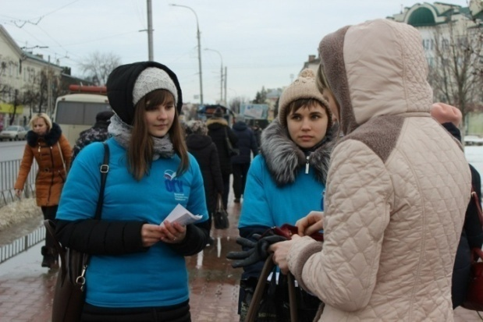
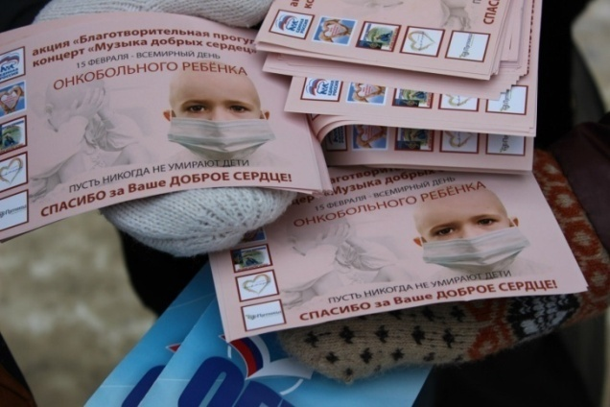
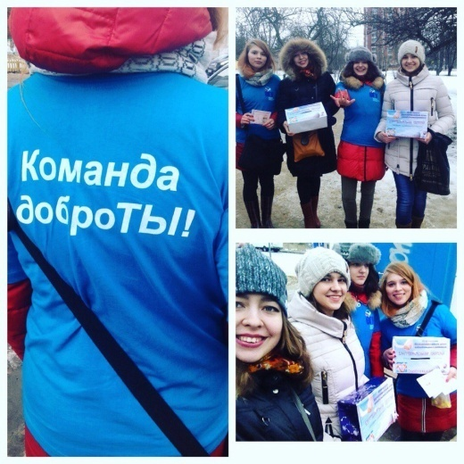
«Благотворительная прогулка» ЦЕЛЬ: сбор средств для оказания АДРЕСНОЙ помощи онкобольным детям
ОСНОВНАЯ ИДЕЯ: волонтеры разных городов в одно и то же время выходят на улицы с копилками
ИТОГИ И РЕЗУЛЬТАТЫ:
количество городов-участников от 5 до 8,
собрано: 2015 г.- 55 т.р., 2016 г. – 90 т.р.,
2017 г. – 100 т.р.,
количество волонтеров от 50 до 200

Slide 18
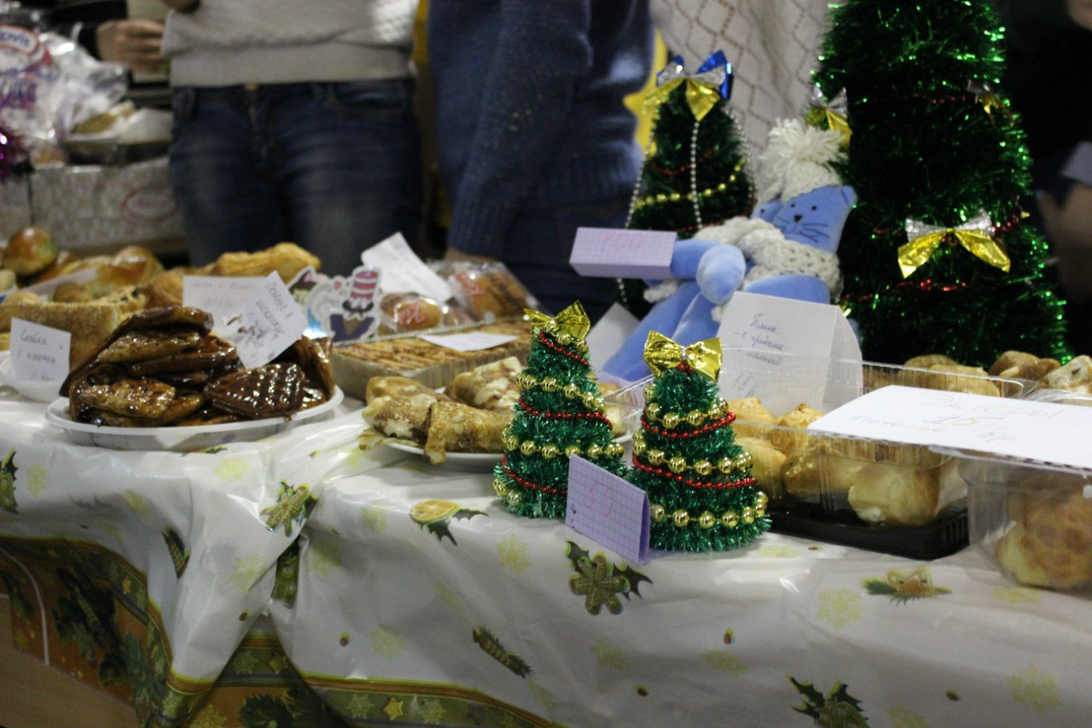
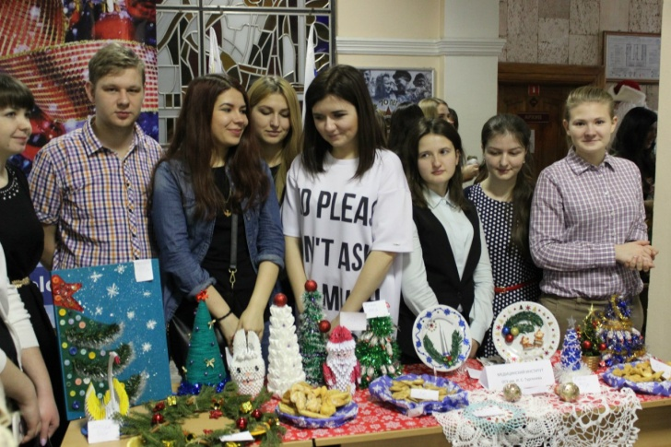
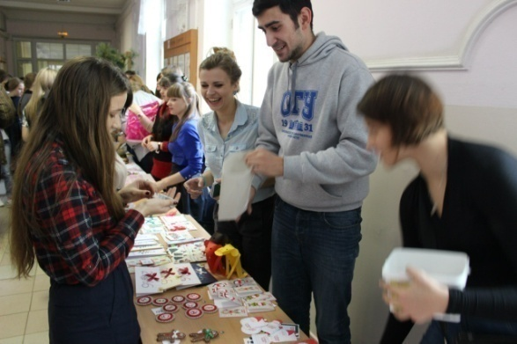
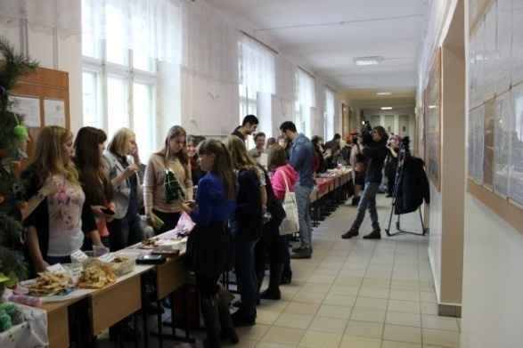
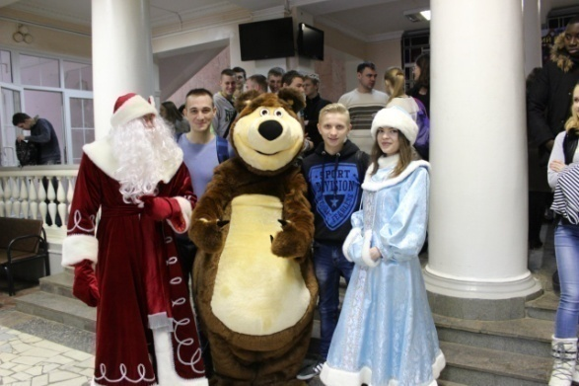
«БЛАГОТВОРИТЕЛЬНАЯ ЯРМАРКА»
ЦЕЛЬ: сбор средств для оказания помощи детским домам и домам-интернатам
Основная идея: продажа изделий собственного производства, вырученные средства от которой идут на оказание помощи детским домам
ИТОГИ И РЕЗУЛЬТАТЫ:
Ежегодный сбор от 24 до 35 т.р.
Оказана помощь 30 детским домам
Приобретены подарки для 1500 детей

Slide 19
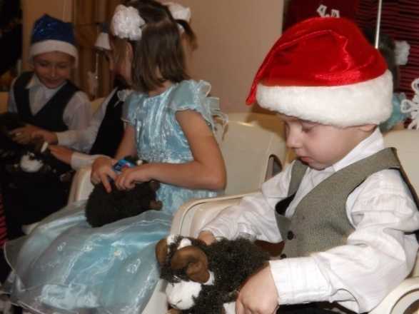
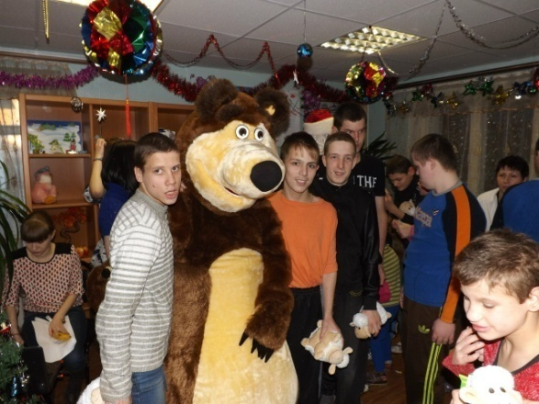
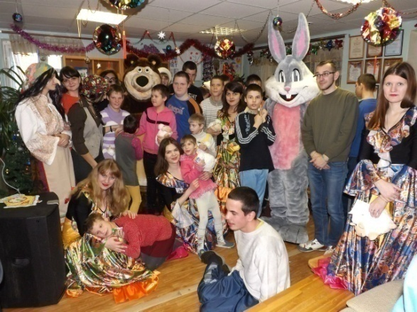
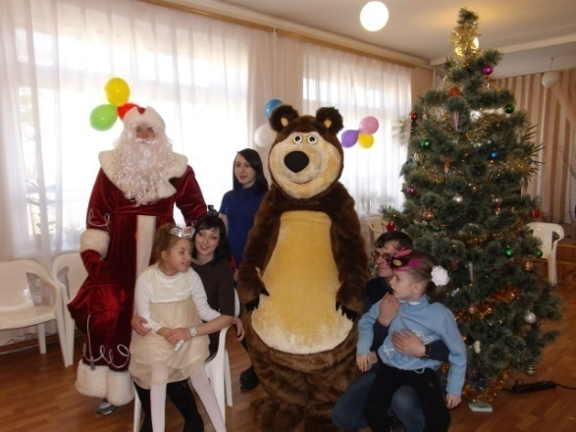
«ДОБРОТА СПАСЕТ МИР!»
ЦЕЛЬ: подарить праздник детям
ОСНОВНАЯ ИДЕЯ: проведение праздников для детей в детских домах и интернатах
ИТОГИ И РЕЗУЛЬТАТЫ:
Ежегодно проводятся утренники в Воинском интернате для умственно-отсталых детей, Болховском социально—реабилитационном центре, Мценском детском доме и др.социальных учреждениях области

Slide 20
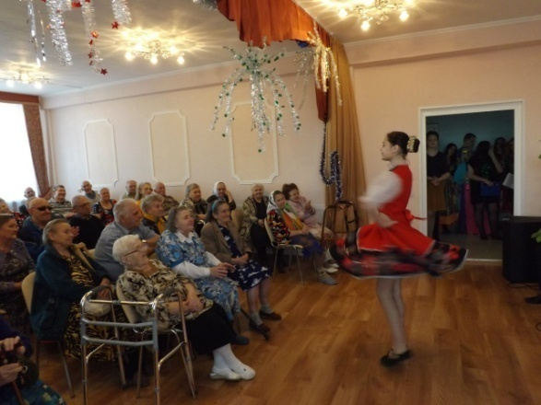
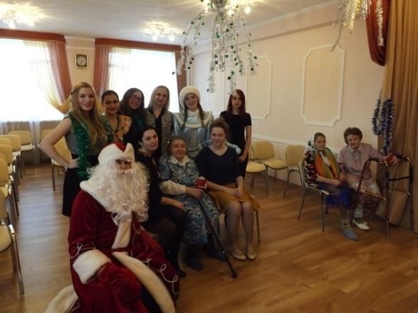
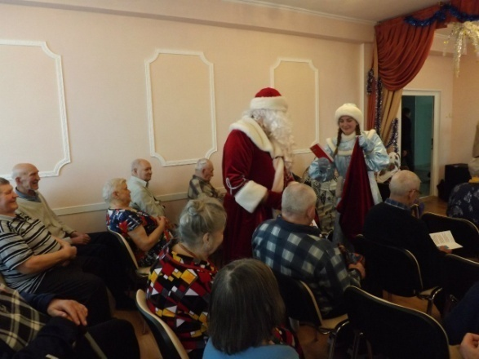
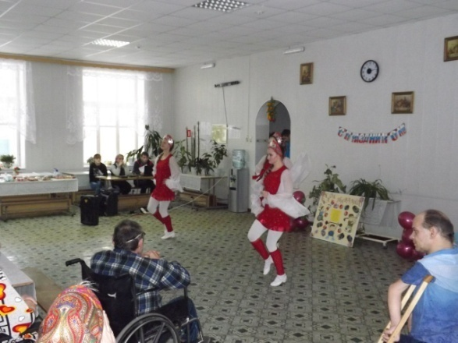
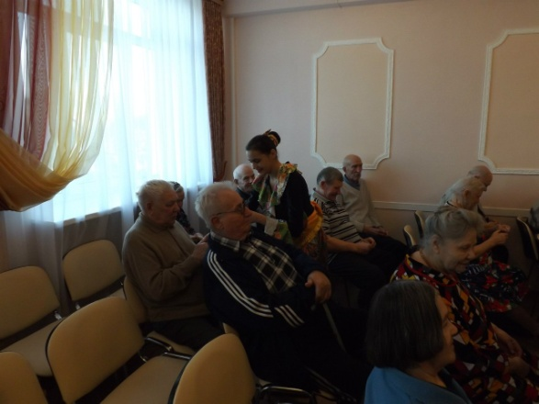
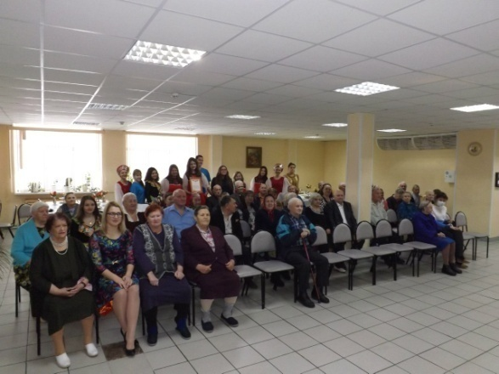
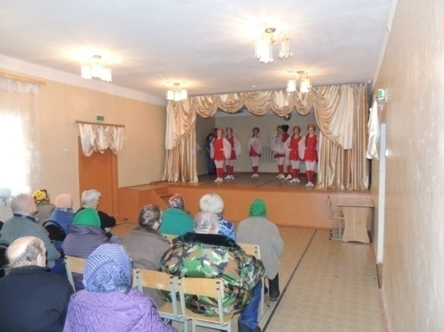
«ТЕПЛО НАШИХ СЕРДЕЦ»
ЦЕЛЬ: поддержка и внимание пожилым и ветеранам
ОСНОВНАЯ ИДЕЯ: Проведение тематических концертов в геронтологических центрах, домах ветеранов и домах престарелых
ИТОГИ И РЕЗУЛЬТАТЫ:
Проведено 10 концертных программ

Slide 21
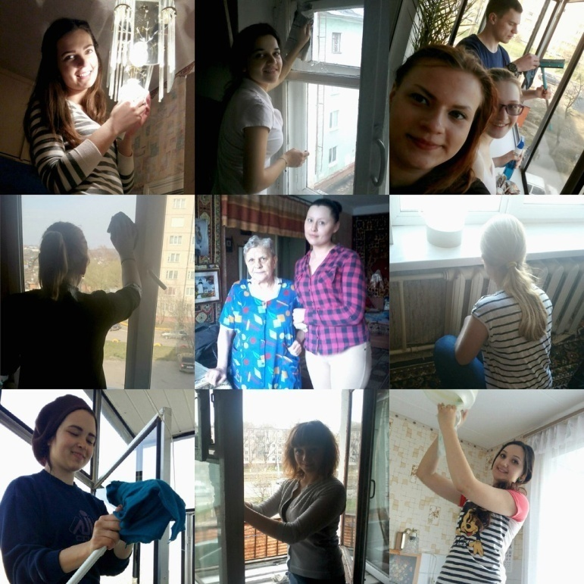
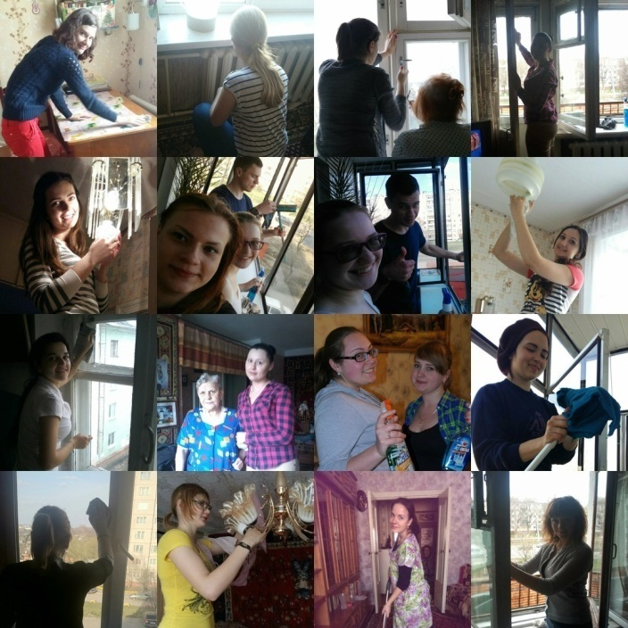
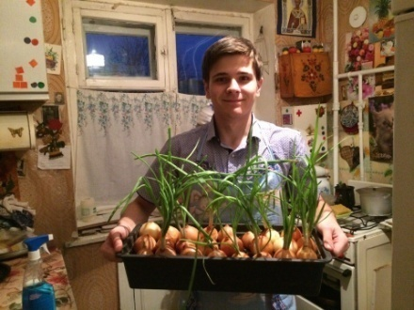
«ЧИСТОТА В КАЖДЫЙ ДОМ»
ЦЕЛЬ: оказание помощи престарелым и ветеранам в уборке квартир и приусадебного хозяйства
ОСНОВНАЯ ИДЕЯ: уборка квартир, помощь по хозяйству, моральная поддержка одиноких и престарелых граждан
ИТОГИ И РЕЗУЛЬТАТЫ: оказана помощь 500 чел.

Slide 22
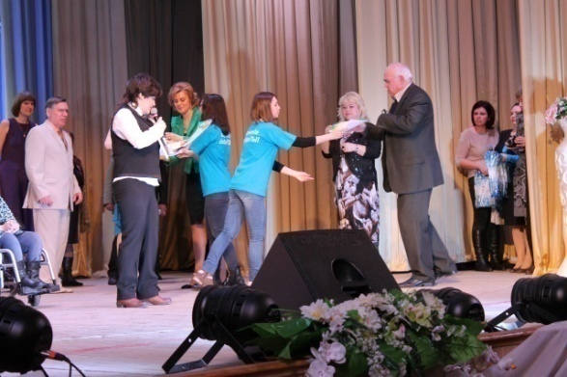
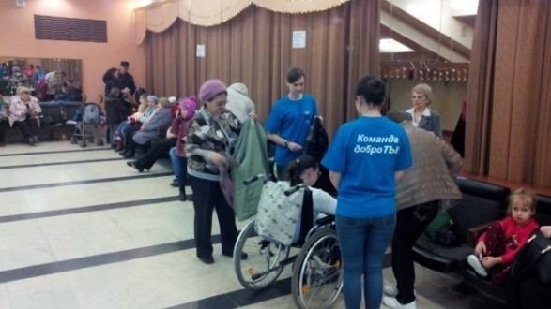
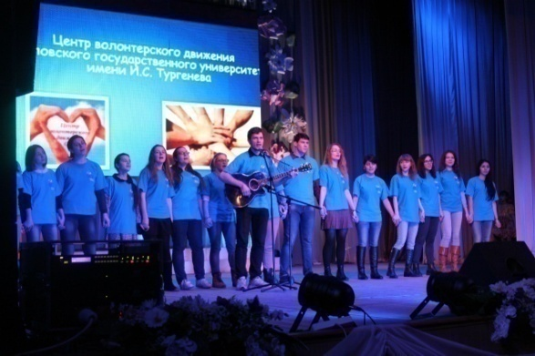
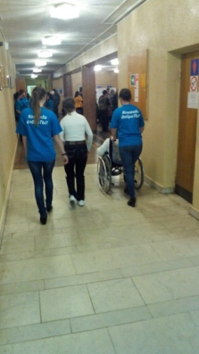
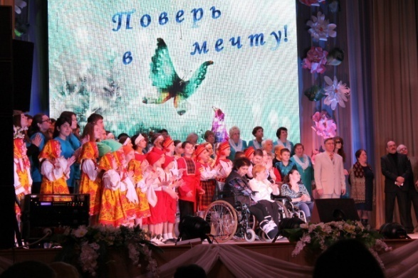
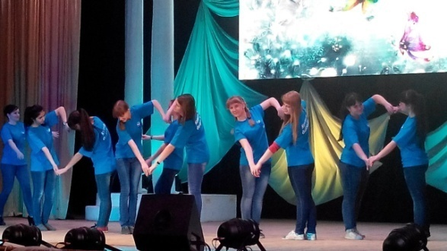
«ПОВЕРЬ В МЕЧТУ!»
ЦЕЛЬ: оказание помощи лицам с ограниченными возможностями здоровья
ОСНОВНАЯ ИДЕЯ: помощь и поддержка инвалидов в рамках ежегодного фестиваля
ИТОГИ И РЕЗУЛЬТАТЫ: участие и помощь в 3 фестивалях, подготовка концертных номеров программы

Slide 23
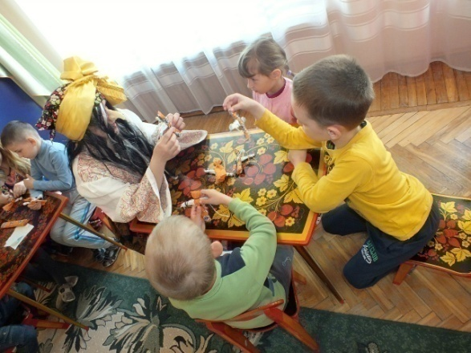
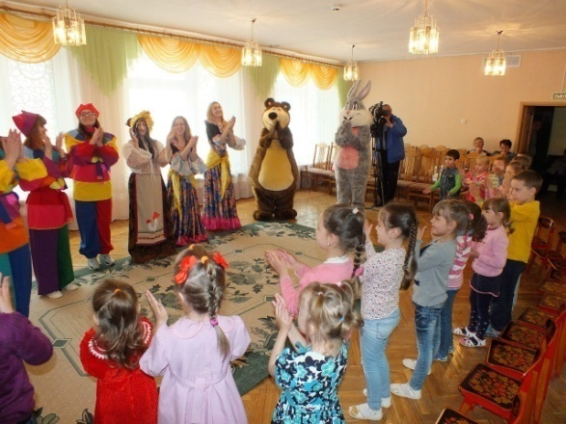
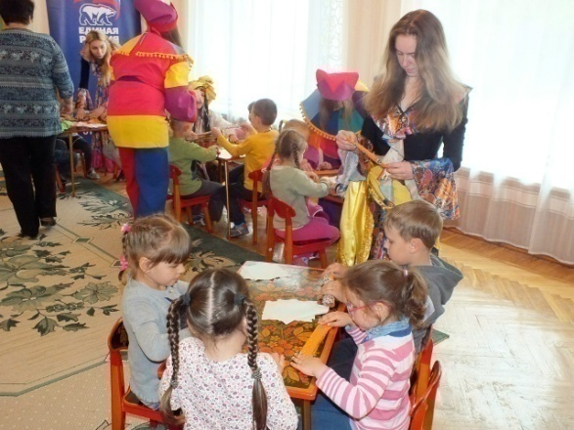
«ПРАЗДНИК ЛЕТА»
ЦЕЛЬ: проведение праздничных мероприятий в Международный день защиты детей
ОСНОВНАЯ ИДЕЯ: проведение концертных, игровых программ для детей
ИТОГИ И РЕЗУЛЬТАТЫ: проведены 5 игровых программ, организован сбор средств для реабилитации детей на базе конного двора «Вязки»

Slide 24
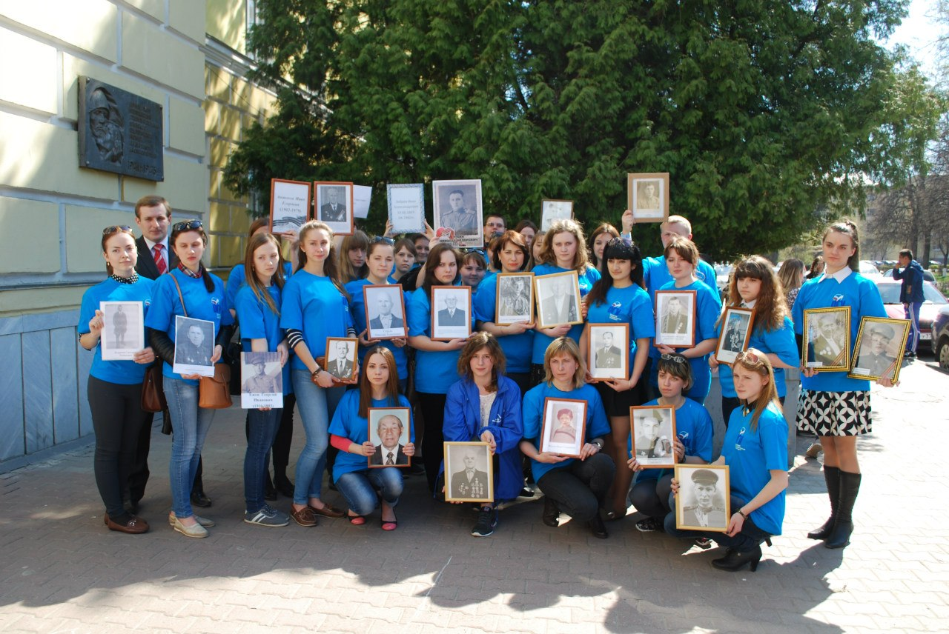
БЕССМЕРТНЫЙ ПОЛК

Slide 25
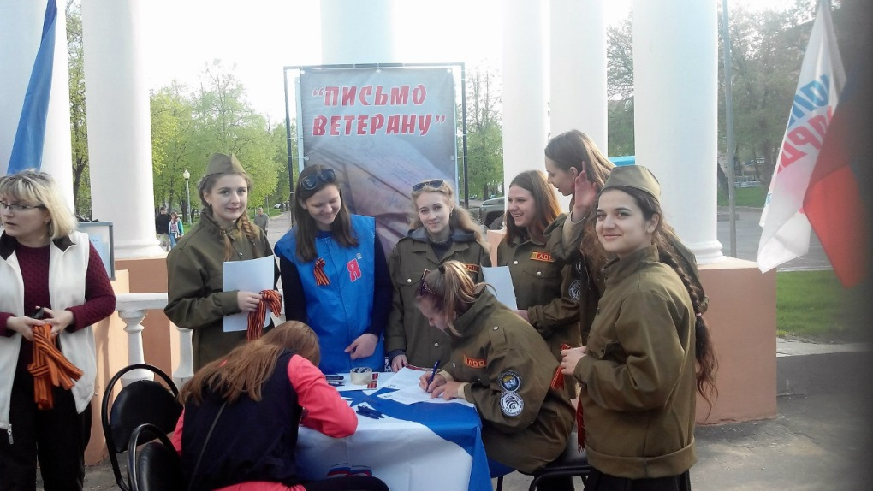
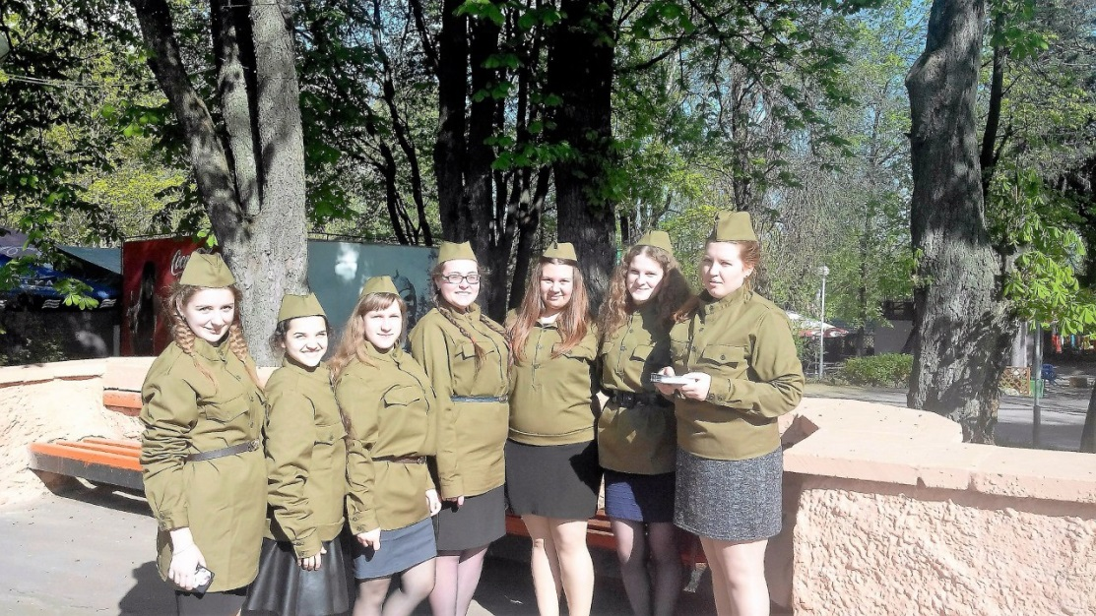
ПИСЬМО ВЕТЕРАНУ

Slide 26
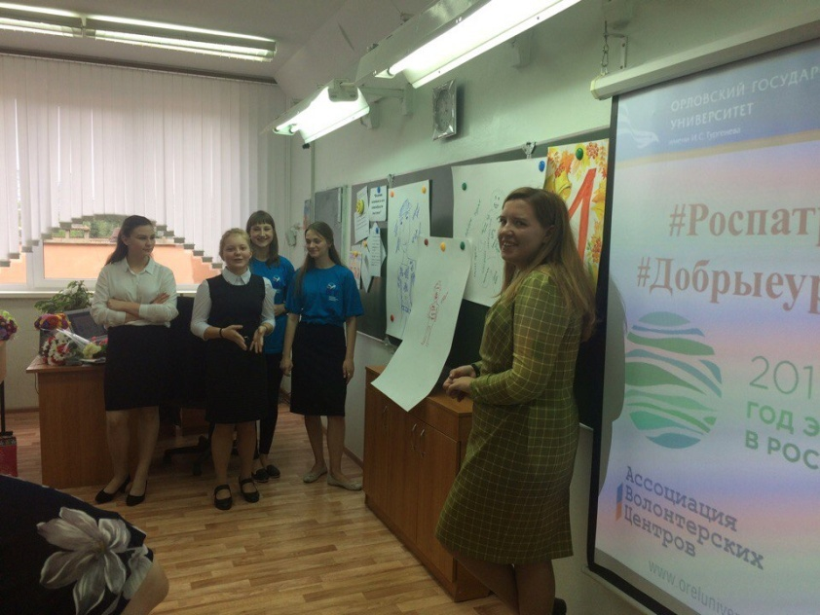
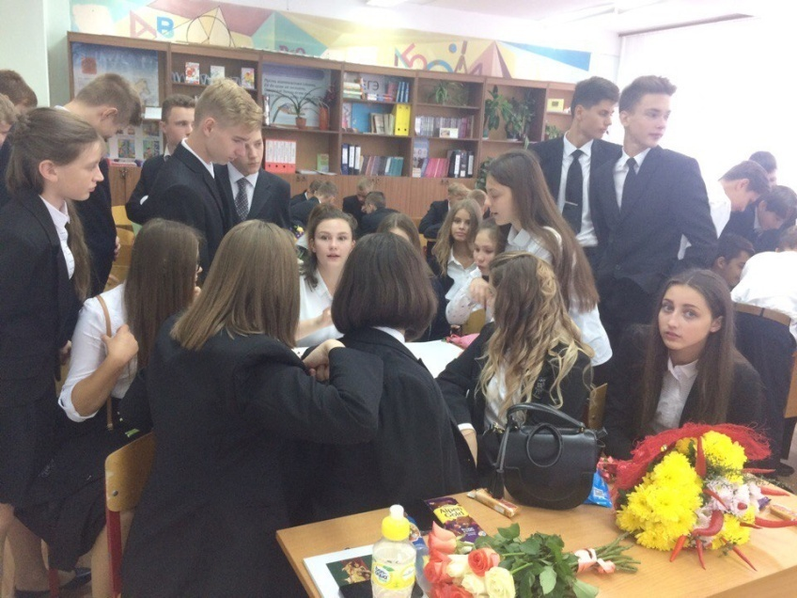
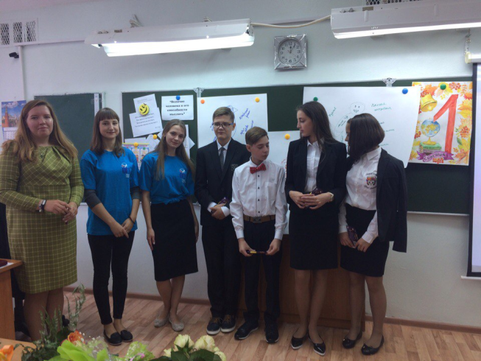
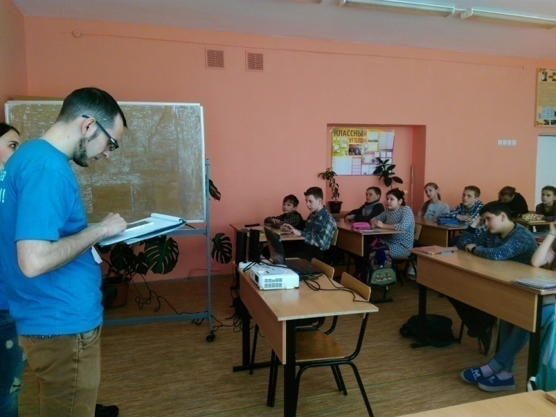
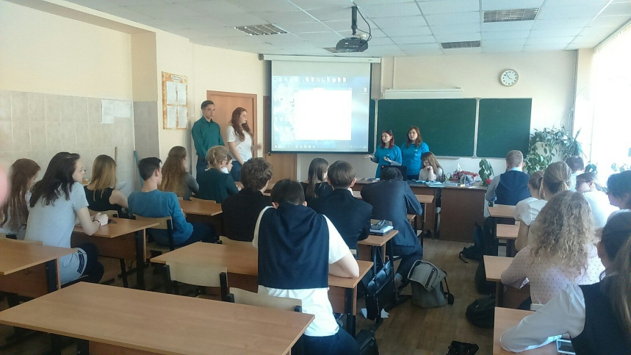
Уроки «добро – ТЫ!»

Slide 27
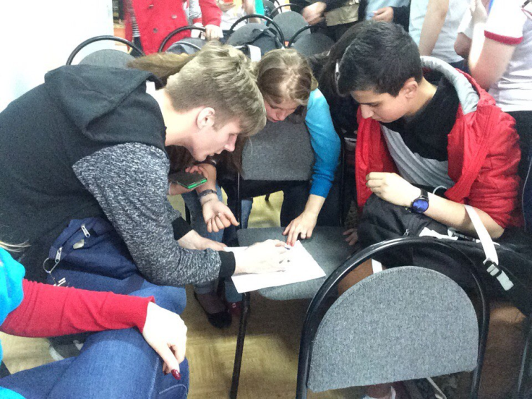
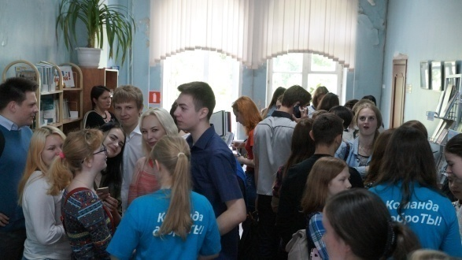
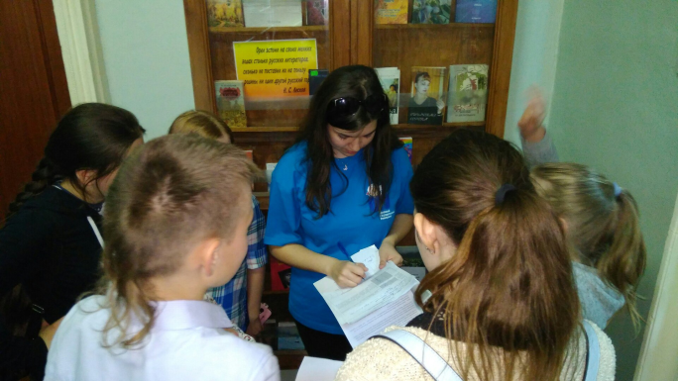
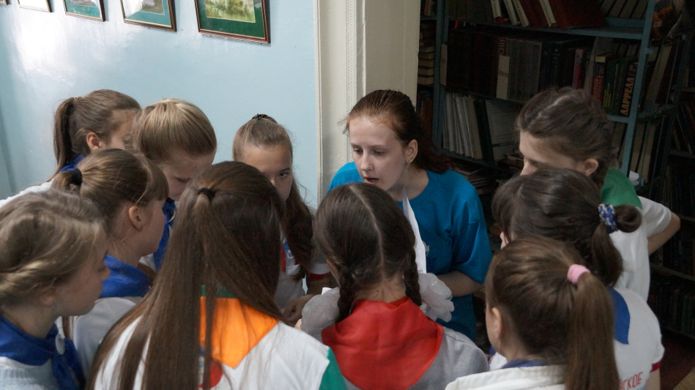
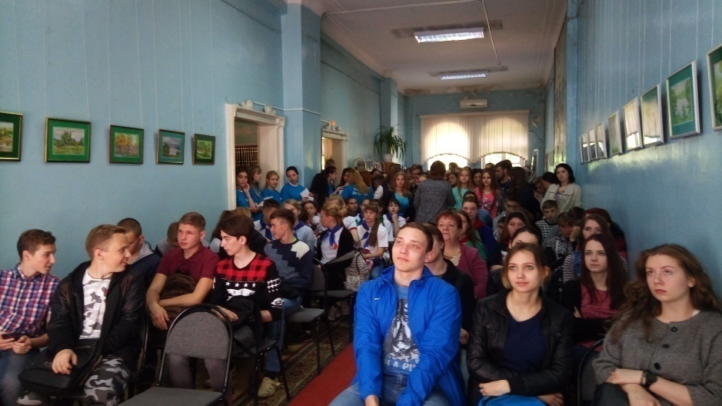
«Читай, страна!»

Slide 28
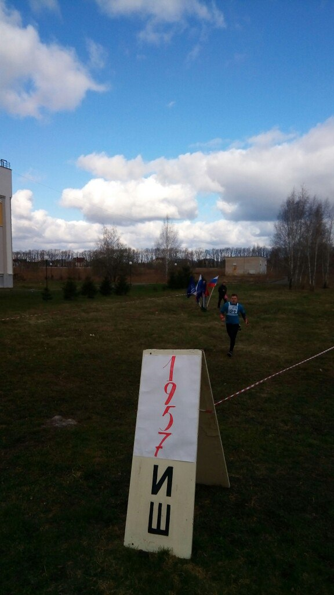
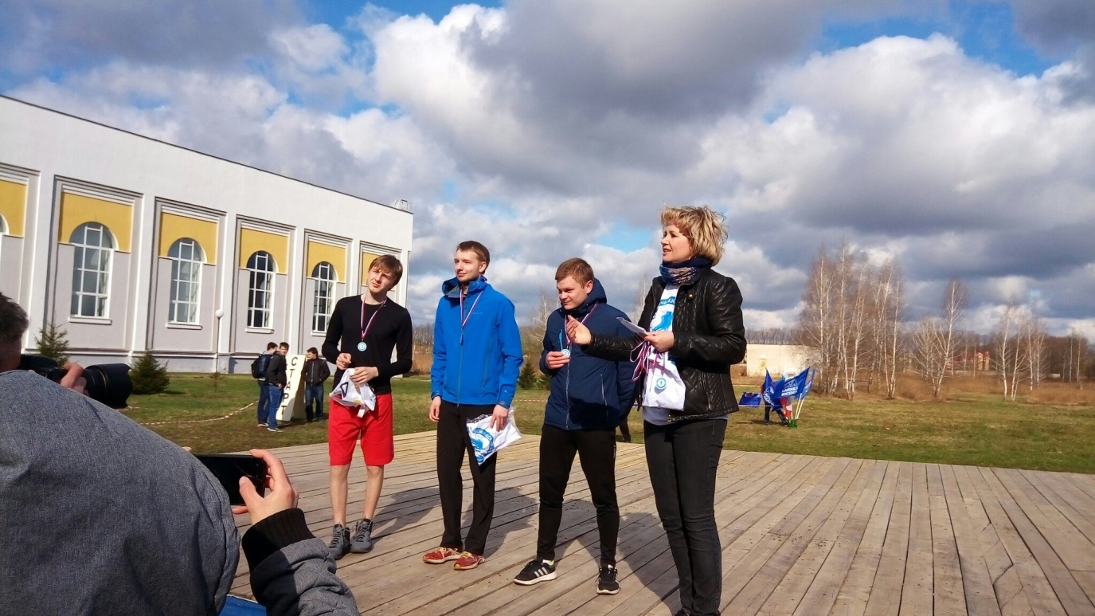
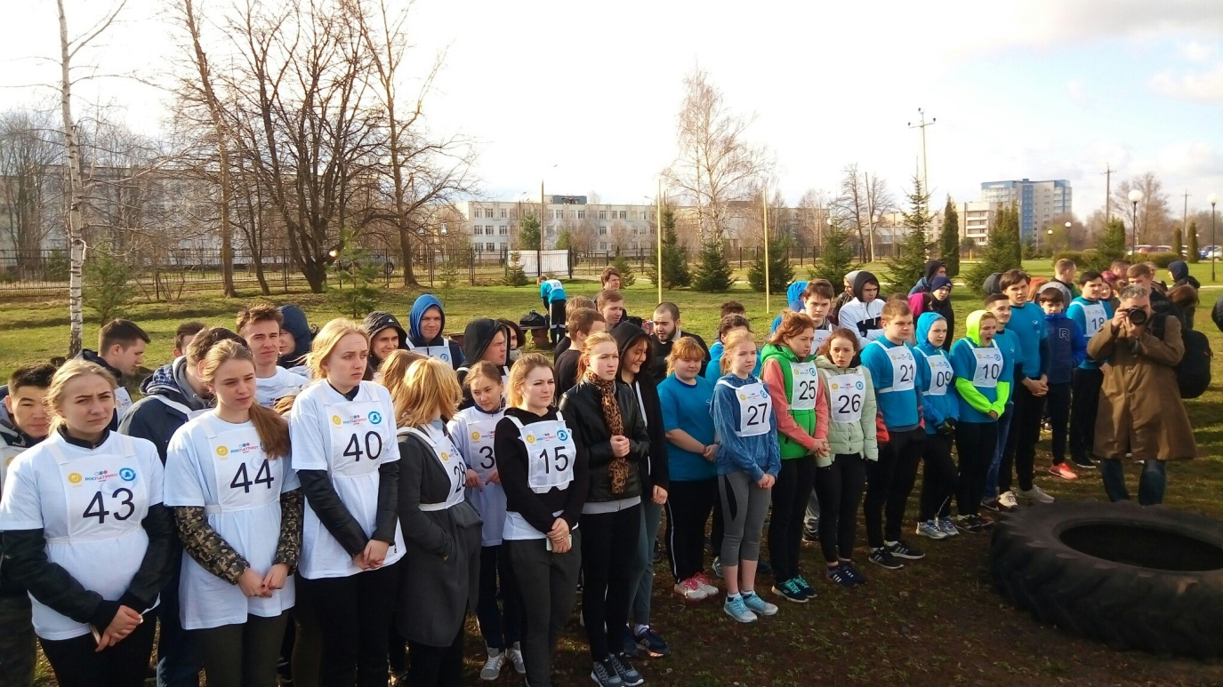
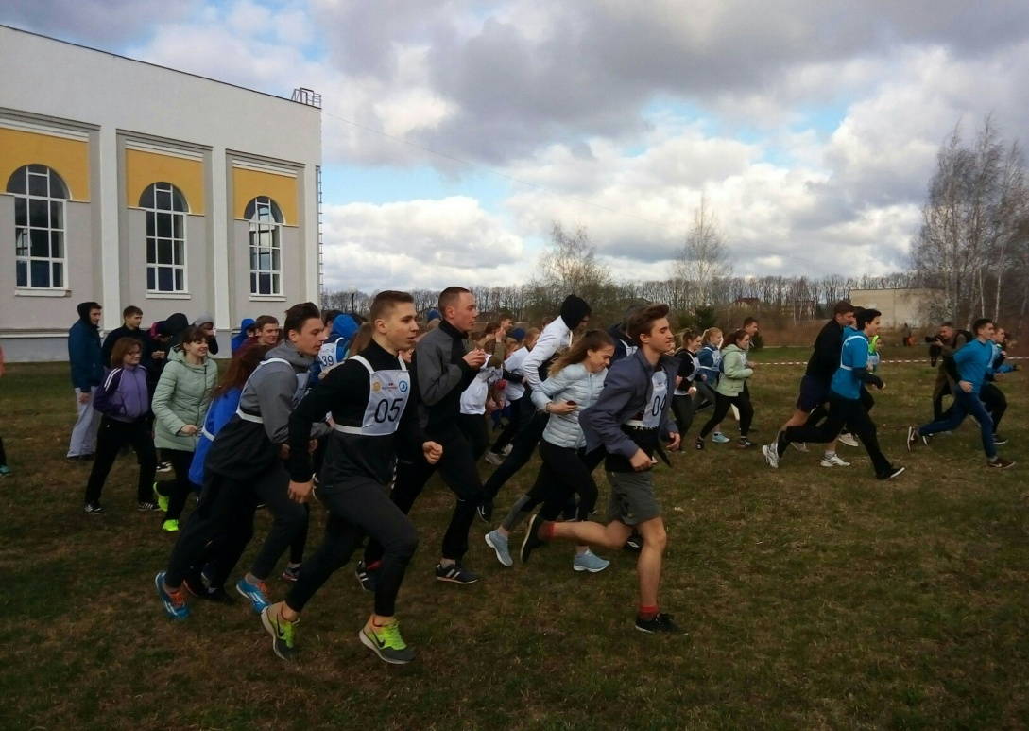
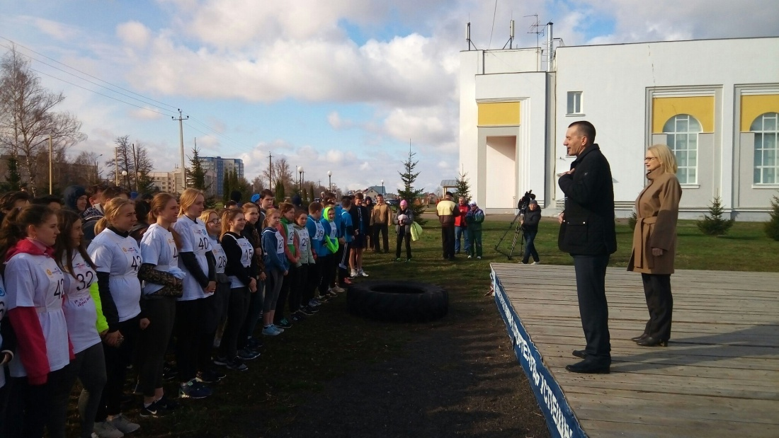
«Космический забег»

Slide 29
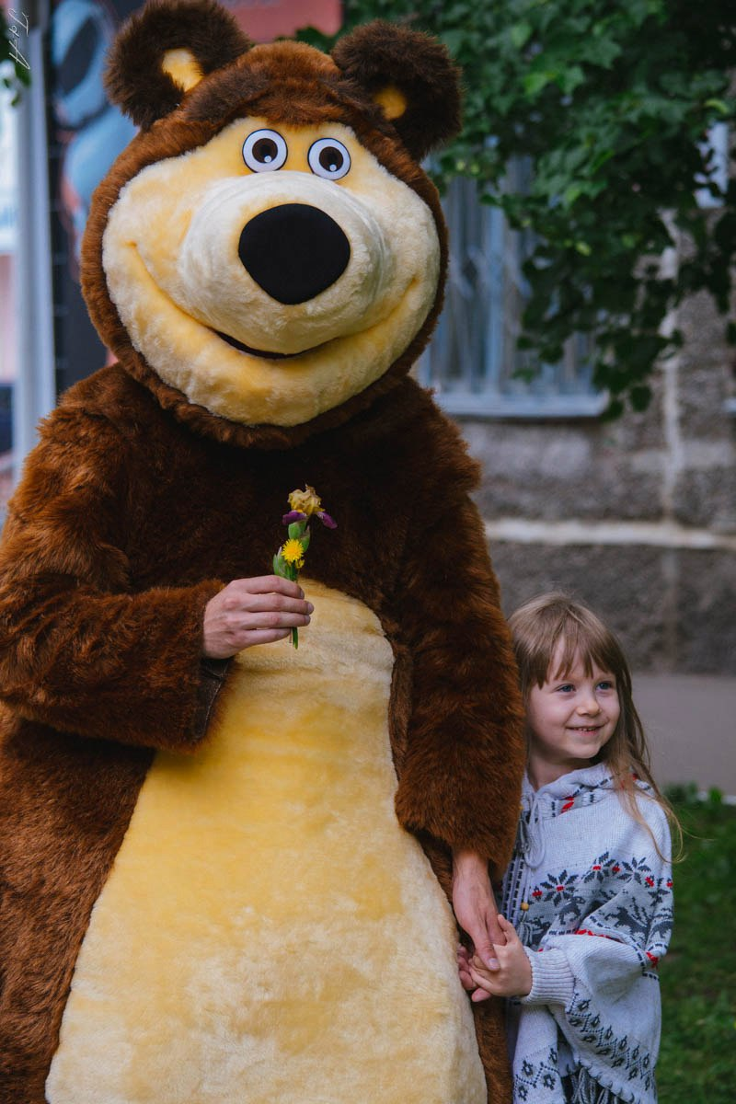
«Добровольцы - детям»

Slide 30
«Обману – нет!»

Slide 31
«Социальное проектирование»

Slide 32
СПАСИБО ЗА ВНИМАНИЕ!
+79038806481
margarit-p@mail.ru
volonterogu@mail.ru
https://vk.com/volonterogu

